Slide 1
KATABOLISMUS PROTEINŮ,
KATABOLISMUS AMINOKYSELIN,
ORNITHINOVÝ CYKLUS (močovinový cyklus, malý Krebsův cyklus)

Slide 2
KATABOLISMUS PROTEINŮ - PROTEOLÝZA
Proteiny patří mezi nejdůležitější a současně nejvíce zastoupené biomolekuly lidského těla.
Souhrn všech aminokyselin v těle nazýváme aminokyselinový pool.
Denně se u zdravého dospělého člověka degraduje proteolýzou asi 300–500 g proteinů vlastního těla na aminokyseliny.
Dalším zdrojem aminokyselin jsou proteiny obsažené v potravě, které představují přibližně 70–100 g za den.
Posledním zdrojem aminokyselin je biosyntéza neesenciálních aminokyselin, kterou tělo získá denně 30–40 g aminokyselin.
Přibližně stejné množství aminokyselin, jako uvolňuje proteolýza, se procesem proteosyntézou zpětně inkorporuje do proteinů.

Slide 3
Lidský organismus denně odbourá asi 120 g aminokyselin.
řetězec aminokyseliny se rozdělí na aminoskupinu (a ostatní atomy dusíku) a na uhlíkový řetězec – každý z nich má vlastní metabolickou dráhu.
Aminokyseliny mohou také sloužit jako prekurzory významných látek – např. biogenních aminů, hemu či purinových a pyrimidinových bází.
Poločas života proteinů - se u různých typů proteinů výrazně liší.
strukturní proteiny jsou trvalejší – mají delší poločas.
molekuly mnoha enzymů naopak existují jen velmi krátce – jen několik desítek minut či hodin.

Slide 4
Proteolýza je kompletní degradace proteinů na volné aminokyseliny.
V průběhu proteolýzy se uplatňují enzymy proteázy a peptidázy:
      trávicí trakt
      lysozomy – hlavně exogenní prot. a staré organely
      proteazomy – hlavně vnitrobuněčných proteinů
Exopeptidázy:
aminopeptidázy a karboxypeptidázy – štěpící proteiny / peptidy na koncích jejich řetězců.
Endopeptidázy:
trypsin, chymotrypsin či pepsin – štěpící vnitřní vazby proteinů / peptidů.

Slide 5
Ubikvitin-proteazomový systém
Ubikvitin je malý buněčný protein, který se vyskytuje ve všech eukaryotních buňkách.
slouží jako značka, která předurčuje protein k jeho degradaci v proteazomech.
tento proces nazýváme ubikvitinace (popřípadě polyubikvitinace – pokud je navázáno více molekul ubikvitinu).
PROTEAZOM:
je to proteinový komplex uvnitř (v jádře a v cytoplasmě) všech eukar. buněk.
jeho funkcí je hydrolytická degradace nepotřebných nebo poškozených vnitrobuněčných proteinů.
Některé role proteazomu zřejmě nesouvisí s jeho schopností štěpit proteiny:
        reguluje transkripci jednotlivých genů
        angažuje se v opravě DNA a v přestavbě chromatinu.

Slide 6
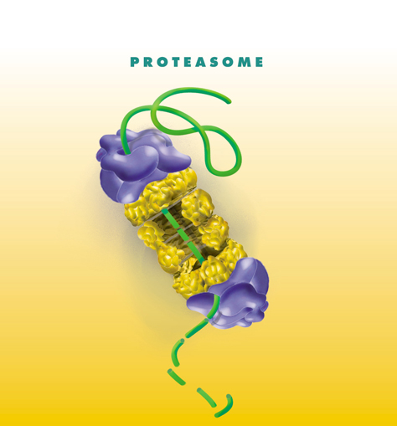

Slide 7
KATABOLISMUS AMINOKYSELIN
Existuje 20 (21 - selenocystein) základních proteinogenních aminokyselin, využitelných pro proteosyntézu.
katabolismus jejich uhlíkatých skeletů pokrývá přibližně 10–15 % energetických nároků lidského těla.
Aminokyseliny také mohou sloužit jako prekurzory pro biosyntézu jak sacharidů (glukoneogeneze) tak lipidů.
Katabolismus aminokyselin → 2 základní fáze:
      odstranění aminoskupiny
      degradace uhlíkaté kostry aminokyseliny

Slide 8
Odstranění aminoskupiny z aminokyseliny
je to klíčový krok katabolismu aminokyselin.
dusík z aminoskupin se nedá využít pro produkci energie a musí být z těla odstraněn.
to se děje jednak jeho přeměnou na močovinu (asi z 95 %), jednak jeho uvolněním v tubulárních buňkách ledvin z glutaminu jako NH₃/NH₄⁺ (asi z 5 %).
odstranění aminoskupiny probíhá:
      transaminací (u většiny aminokyselin)
      přeměnou glutamát / glutamin
      oxidační deaminací

Slide 9
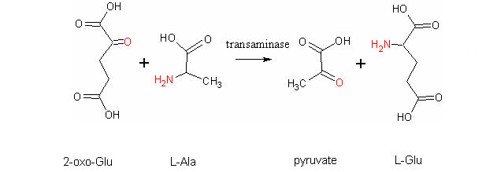
Transaminace aminokyselin
Transaminace jsou volně reverzibilní reakce katalyzované transaminázami (aminotransferázami).
Během transaminace se vymění aminoskupina α-aminokyseliny s oxoskupinou 2-oxokyseliny.
z aminokyseliny se vytváří 2-oxokyselina a z původní 2-oxokyseliny vzniká aminokyselina.
2-oxoglutarová kyselina
L-Alanin
Pyrohroznová kyselina
Glutamová kyselina

Slide 10
Přeměna glutamát / glutamin
Přeměnu karboxylové skupiny glutamátu (v postranním řetězci) na amidovou skupinu glutaminu katalyzuje cytosolický enzym glutaminsyntetáza.
K reakci je kromě enzymu potřeba ATP a NH₄⁺.
Tato reakce slouží v buňkách CNS jako hlavní detoxikační mechanismus odstraňující toxický NH₃ z mozkové tkáně.
Vznikající glutamin je nejvýznamnější transportní forma aminodusíku (amoniaku) v krvi.
zajišťuje transport amoniaku (ve formě aminoskupin) ze všech tkání krví do jater a ledvin.

Slide 11
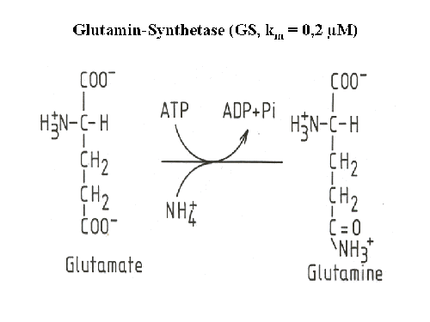

Slide 12
glutamin má nejvyšší plazmatickou koncentraci ze všech aminokyselin – 0,6 mmol/l (alanin – 0,3 mmol/l).
v jeho molekule jsou vázány dvě aminoskupiny/amoniaky.
glutamin rovněž slouží k inkorporaci amoniaku při různých biosyntetických reakcích – např. při tvorbě purinových bází.
Uvolnění NH₃ z glutaminu katalyzuje mitochondriální enzym glutamináza.
reakce probíhá formou hydrolytické deaminace v hepatocytech a buňkách tubulů ledvin.
Vzniklý amoniak se v jaterních mitochondriích zapojuje do ornithinového (močovinového) cyklu, v ledvinách je vyloučen do moči, kde slouží jako její pufr.

Slide 13
Oxidační deaminace
Během oxidační deaminace se za souběžného uvolnění NH₃ (NH₄⁺) aminoskupina přeměňuje na ketoskupinu.
glutamát je jediná aminokyselina, která se v lidském těle deaminuje dostatečnou rychlostí.
Přeměnu katalyzuje glutamátdehydrogenáza uložená v matrix mitochondrie, hlavně jaterních buněk.
Glutamát + NAD⁺ → 2-iminoglutarát + NADH + H⁺
2-iminoglutarát + H₂O → α-ketoglutarát + NH₄⁺
uvedené reakce jsou plně reverzibilní → z α-KG a NH₄⁺ lze zpětně nasyntetizovat glutamát.

Slide 14
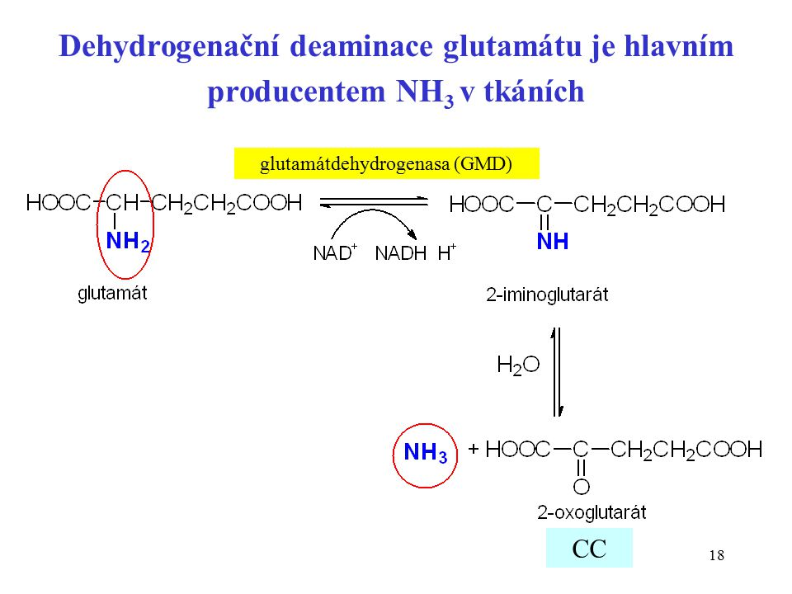
Vzniklý NH₄⁺ vstupuje do ornithinového (močovinového) cyklu.
α-ketoglutarát se může využít v transaminacích či v Krebsově cyklu.

Slide 15
ZÁVĚR:
většina aminokyselin prochází při své degradaci transaminací.
většina aminodusíku z aminokyselin se přímo či nepřímo nakonec koncentruje v molekule glutamátu/glutaminu.
z glutaminu se amoniak odštěpuje hydrolytickou deaminací v jaterních a ledvinových buňkách.
z glutamátu se amoniak odštěpuje oxidační deaminací (glutamátdehydrogenázová reakce).
odštěpený amoniak vstupuje do ornithinového cylku (v jaterních buňkách), kde je detoxikován na močovinu.

Slide 16
ORNITHINOVÝ CYKLUS
princip objasněn r. 1932 – Hans Krebs a Kurt Henseleit.
Ureosyntetický cyklus (močovinový, ornithinový) slouží k odbourávání dusíku z těla převedením na hydrofilní močovinu.
Močovina se pak vyloučí společně s močí ven z těla a tělo se tak zbaví toxického amoniaku.
Močovinový cyklus probíhá pouze v jaterních buňkách, kde dochází k reakcím amoniaku s dalšími složkami cyklu.
Produktem je močovina, která putuje krevním oběhem do ledvin, kde se vylučuje (rozpuštěná ve vodě) močí.

Slide 17
Zdrojem amoniaku jsou především:
      aminokyseliny
      purinové a pyrimidinové dusíkaté báze
      meziprodukty biosyntézy hemu
Ornithinový cyklus probíhá částečně v mitochondriích a částečně v cytoplasmě jaterních buněk.
Vyloučení toxického amoniaku je naprosto zásadní pro přežití organismu.
Molekuly NH₃ jsou pro tělo toxické a již malá koncentrace může být smrtelná.
Nejcitlivější orgánem na koncentraci amoniaku v krvi je mozek.
Dusík je proto do jater přenášen zabudován v aminokyselinách glutaminu a alaninu.

Slide 18
Amoniak volně prochází tělesnými bariérami, např. i hematoencefalickou bariérou.
Při zvýšení jeho koncentrace v těle se vychýlí rovnováhy některých metabolických drah.
při nadbytku amoniaku se např. pomalu zvyšuje koncentrace glutaminu, jehož tvorba ale současně spotřebovává α-ketoglutarát z Krebsova cyklu.
postupně klesá rychlost Krebsova cyklu a tím i produkce energie v buňkách.

Slide 19
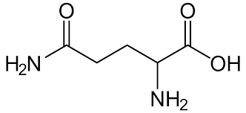
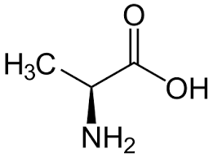
glutamin
alanin

Slide 20
Ornithinový (močovinový) cyklus lokalizovaný jak v matrix mitochondrie, tak v cytosolu jaterních buněk představuje energeticky náročný proces, do něhož vstupují tři substráty:
      AMONIAK
      OXID UHLIČITÝ
      ASPARTÁT (aminoskupina asparagové kyseliny)
Ornitinový cyklus je propojen s Krebsovým cyklem skrze fumarát a 2-oxoglutarát.
ve formě močoviny odchází u savců 80- 90 % celkového dusíku.
10 % slouží k neutralizaci kyselin – je vyloučen ledvinami.

Slide 21
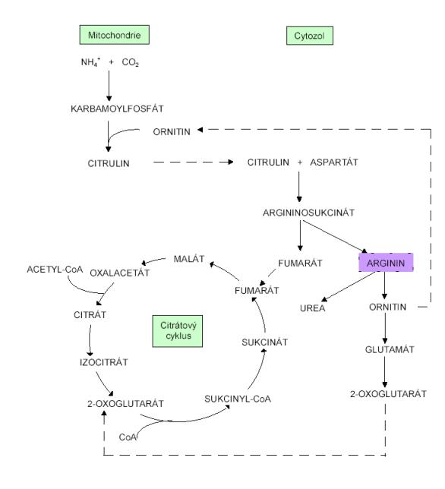
Propojení ornithinového (močovinového) a Krebsova cyklu

Slide 22
Reakční mechanismus ornithinového cyklu
Tvorba karbamoylfosfátu:
NH₃ + CO₂ + 2ATP → karbamoylfosfát + Pi + 2ADP
probíhá v matrix mitochondrií.
katalyzováno enzymem karbamoylfosfátsyntasa, ten pro svou činnost vyžaduje přítomnost Mg²⁺ a N-acetylglutamát.
Reakce karbamoylfosfátu s ornithinem (tvorba citrulinu):
karbamoylfosfát + ornithin → citrullin + Pi
probíhá v matrix mitochondrie.
katalyzováno L-ornithin-karbamoyltransferasou.

Slide 23
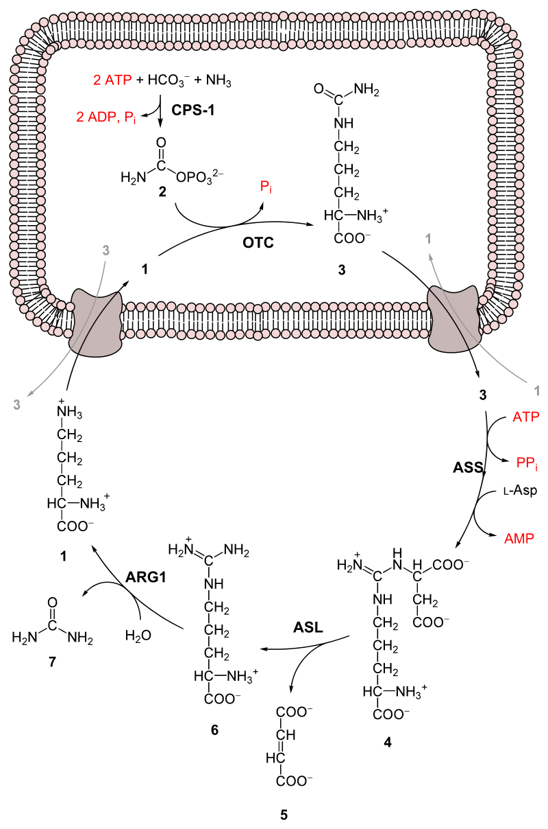
citrulin
karbamoylfosfát
ornithin
rnithin
argininsukcinát
močovina
fumarát
arginin

Slide 24
Reakce citrulinu a aspartátu (tvorba argininsukcinátu):
citrulin + ATP + aspartát → argininsukcinát + AMP + PPi
probíhá v cytosolu.
katalyzováno argininsukcinátsyntetázou.
Štěpení (rozpad) argininsukcinátu:
Argininsukcinát → arginin + fumarát
probíhá v cytosolu.
katalyzuje enzym argininsukcinasa.
fumarát se může účastnit citrátového cyklu.

Slide 25
Tvorba močoviny (hydrolýza argininu):
arginin → ornithin + močovina
je to hydrolytické štěpení argininu.
probíhá v cytosolu.
katalyzováno enzymem arginináza.
močovina přechází do krve, ornithin se vrací do matrix mitochondrie.

Slide 26
GLUKÓZO - ALANINOVÝ CYKLUS
Alanin se jednak spolupodílí na přenosu amoniaku krví, jednak slouží skrze pyruvát jako významný zdroj uhlíků pro proces glukoneogeneze.
Glukóza-alaninový cyklus je meziorgánová metabolická dráha probíhající mezi svalovými buňkami a játry.
Pyruvát vzniklý ve svalových buňkách, podléhá transaminaci za vzniku alaninu.
Alanin se uvolní do krve, která jej transportuje do jater, kde se transaminací zpětně přeměňuje na pyruvát, jenž se může zapojit do procesu glukoneogeneze.
Vzniklá glukóza se krví dostává do svalů a celý cyklus se uzavírá.
Přenesená aminoskupina (amoniak) směřuje do ornithinového (močovinového) cyklu.

Slide 27
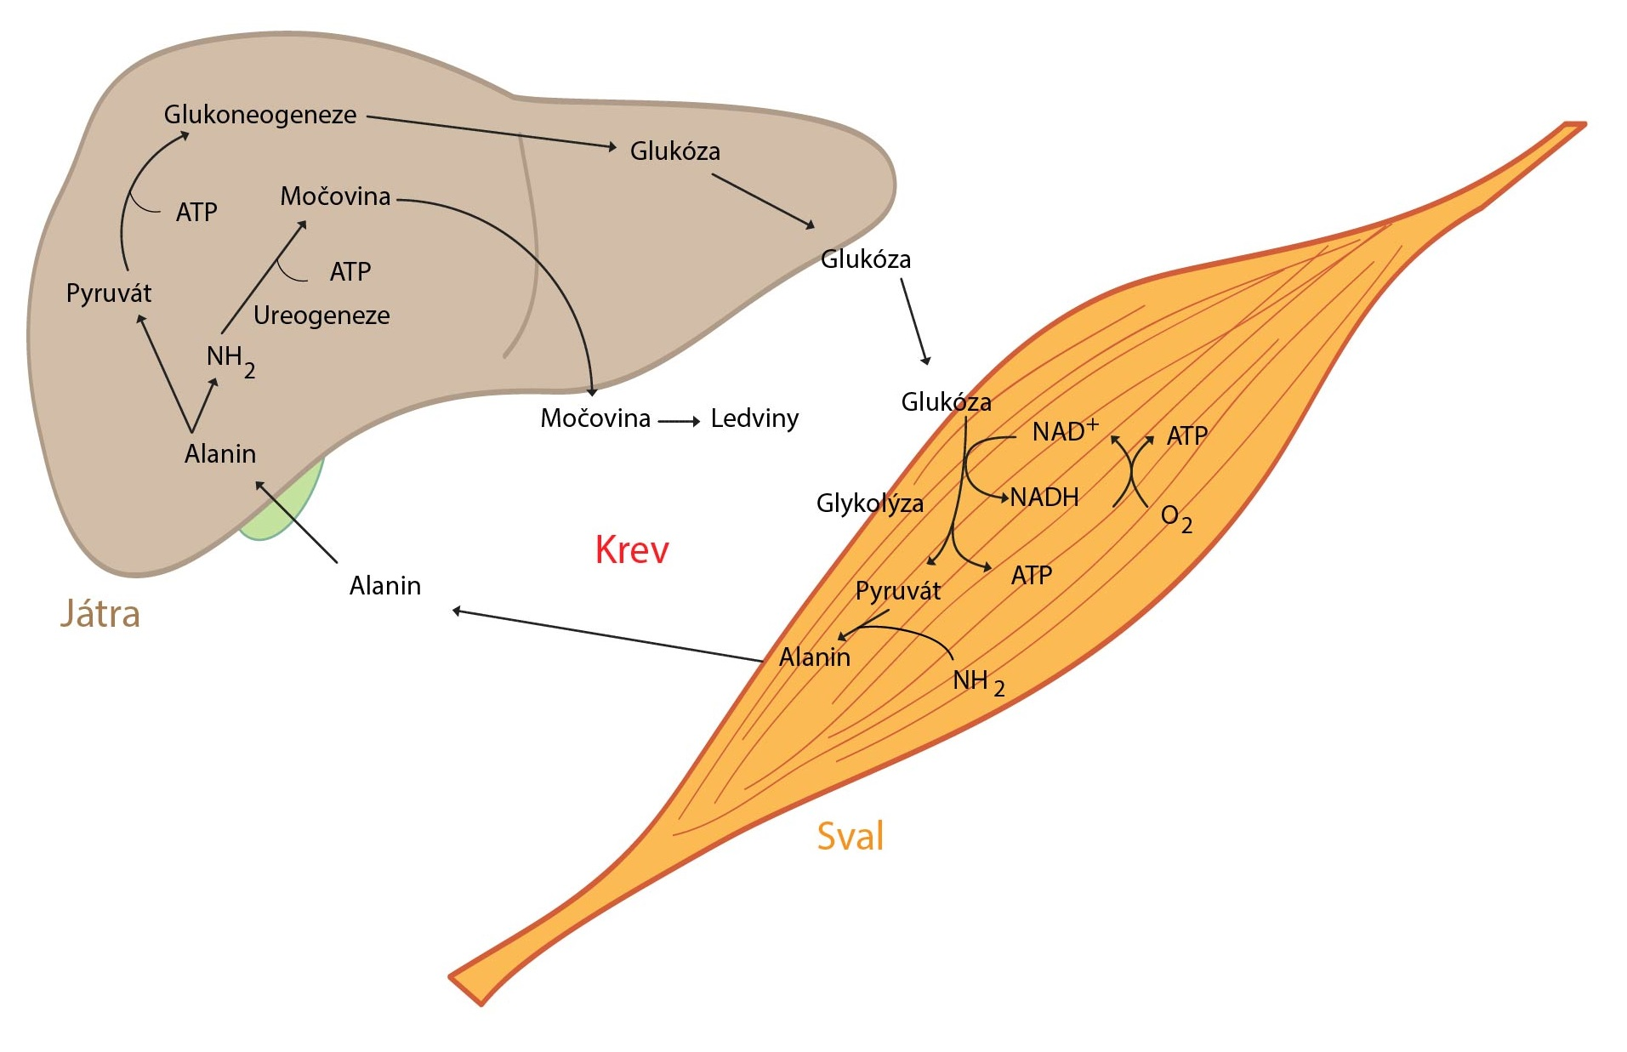

Slide 28
ODBOURÁVÁNÍ UHLÍKATÝCH KOSTER AMINOKYSELIN
každá aminokyselina má vlastní specifickou dráhu odbourávání uhlíkatého řetězce.
Dráhy, kterými se tak děje, jsou různě složité.
Odbourávání uhlíkaté kostry všech aminokyselin končí některou z těchto sedmi látek:
pyruvát
Acetyl-CoA
acetoacetyl-CoA
α-ketoglutarát
sukcinyl-CoA
fumarát
oxalacetát

Slide 29
tyto produkty pak vstupují do energetického metabolismu.
mohou být dále oxidovány na oxid uhličitý a vodu v Krebsově cyklu.
mohou pokračovat do biosyntéz:
      z některých může vzniknout glukóza
      z jiných ketolátky nebo mastné kyseliny
Podle toho rozlišujeme tzv. glukogenní a ketogenní aminokyseliny.
KETOGENNÍ AMINOKYSELINY
odbourávání jejich uhlíkaté kostry vede k tvorbě acetyl-CoA a acetoacetyl-CoA → leucin a lysin (začínají na písmeno L).

Slide 30
GLUKOGENNÍ AMINOKYSELINY
odbourávání jejich uhlíkaté kostry vede k tvorbě zbylých pěti produktů: pyruvátu, α-ketoglutarátu, suc-CoA, fumarátu a oxalacetátu → serin, threonin, cystein, methionin, aspartát, glutamát, asparagin, glutamin, glycin, alanin, valin, prolin, histidin a arginin.
KETO- I GLUKOGENNÍ AMINOKYSELINY
Existují i aminokyseliny se dvěma degradačními produkty jejich uhlíkatých koster – jeden z nich je glukogenní a druhý ketogenní.
Jsou označovány jako keto- i glukogenní aminokyseliny → patří mezi ně isoleucin, fenylalanin, tyrosin a tryptofan.

Slide 31
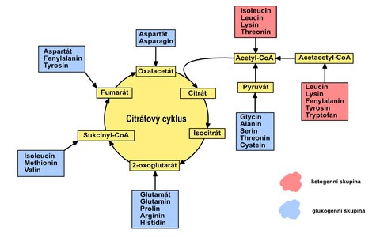
Odbourávání uhlíkatých koster aminokyselin

